Slide 1






国家重点研发计划“大科学装置前沿研究”重点专项
基于惰性气体探测器的直接暗物质探测实验
年度总结
季向东，上海交通大学
2017年9月25日
合作单位：中国科学技术大学 中国科学院高能物理研究所
北京大学 中国原子能科学研究院 中山大学

Slide 2
内容提要
立项背景与主要研究目标
国家经费支持和课题分解
各个课题最新成果
展望与总结

Slide 3
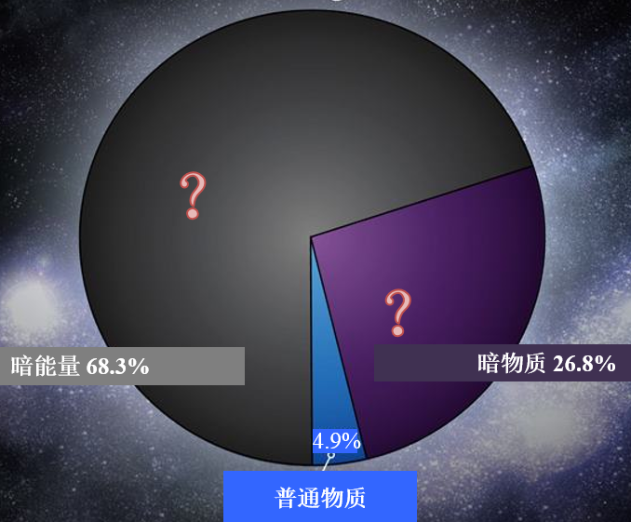
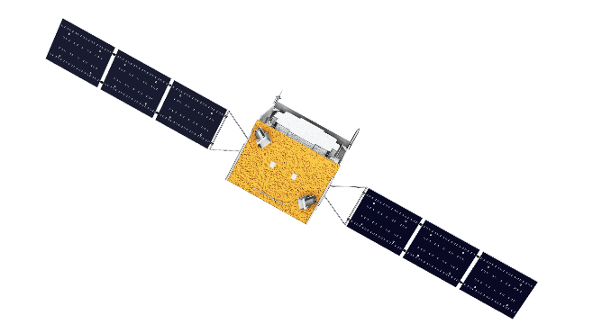

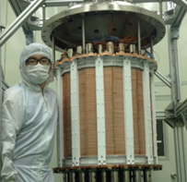

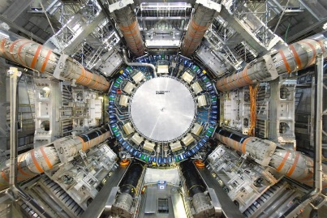
暗物质
宇宙中有27%能量来自暗物质
暗物质无法用粒子物理标准模型来描述，最有可能是一种“有弱相互作用的重粒子”（WIMPs)
WIMPs能通过三种粒子实验手段来研究：
地下实验直接探测
高能对撞机直接产生
空间实验间接探测

Slide 4
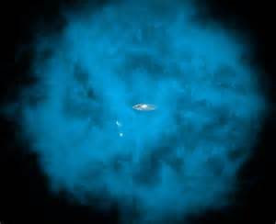
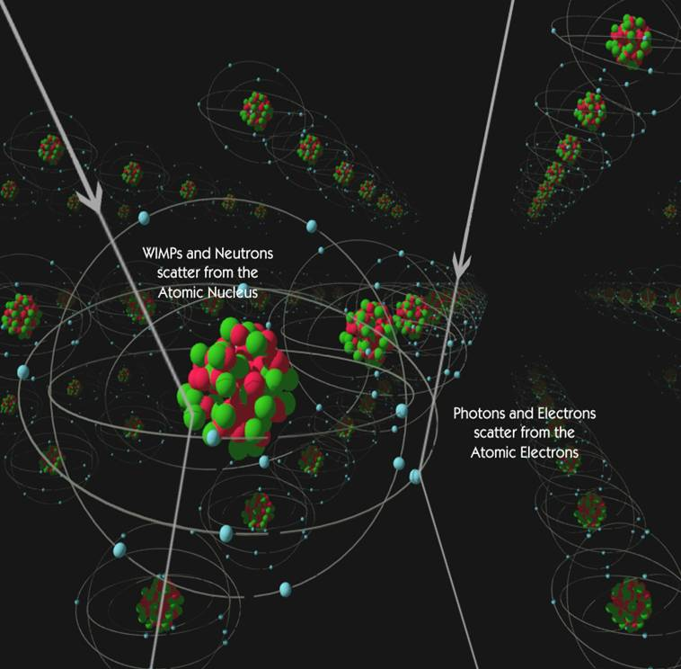
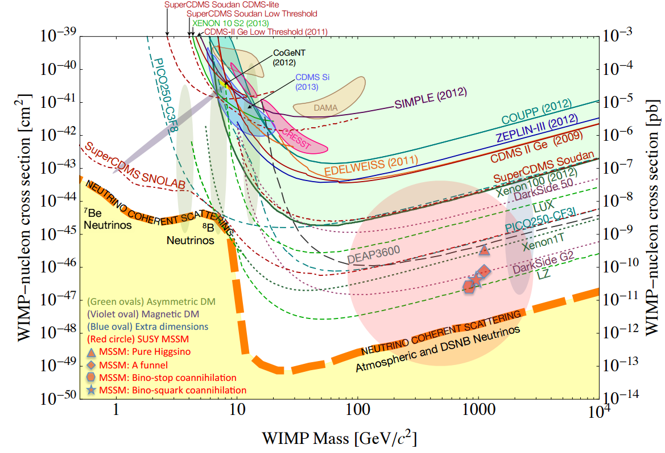
暗物质直接探测
银河系包含在一个巨大的暗物质晕里面，在太阳运行轨道附近，暗物质密度达 ~0.3 GeV/cm³
暗物质的直接探测是探测WIMPs粒子流与探测器的普通原子进行碰撞而引起的弹跳。
世界上最先进的探测“大质量暗物质粒子”的技术是氙和氩惰性气体探测器。

Slide 5
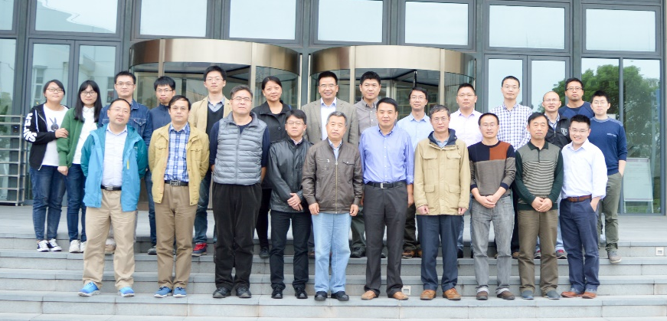
科技部立项“惰性气体暗物质实验”
依托锦屏地下实验室PandaX-500公斤级液氙探测器，提高探测灵敏度，寻找高质量区的“弱相互作用重粒子”(WIMPs)
同时开发有巨大潜力的新型探测技术（包括气体探测器和液氩探测器）和相关电子学技术
“惰性气体暗物质实验”项目启动会 - 2016年10月25日

Slide 6
课题设置与研究团队
课题1：PandaX-II 500 公斤级液氙探测器的优化和物理运行
上海交通大学，中山大学
课题2：用于暗物质探测与中微子性质研究的200公斤级气体探测器研发
上海交通大学，北京大学
中国原子能科学研究院
课题4：吨级液氩暗物质探测器技术研发
中科院高能所
课题3：用于暗物质探测等实验的低本底电子学系统研发
中国科学技术大学

Slide 7
科技部经费支持
总经费 3500万元，执行计划2016/7/1-2021/6/30，已到位2525万元
课题 | 预算（万） | 已到位（万） | 任务
一 | 951.6 | 686.51 | 依托PandaX-500公斤级液氙探测器，优化探测器性能，提升探测器灵敏度，在高质量区（~100GeV/c²）进行暗物质直接探测
二 | 849.75 | 613.03 | 研发高分辨率、具方向性成像的气体暗物质探测技术，开展¹³⁶Xe无中微子双贝塔衰变的实验研究
三 | 850.87 | 613.83 | 研发探测暗物质和双贝塔衰变所必须的低本底电子学
四 | 847.78 | 611.63 | 研发吨级液氩探测器的关键技术，为百吨级液氩暗物质探测实验开展预研

Slide 8
研发进度（ 2016/7/1-2021/6/30 ）
 | 2016年度 | 2017年度 | 2018年度 | 2019年度 | 2020年度
课题1 | 发表首个500公斤探测结果 | 采集300天数据，分析和发表结果 | 探测器维护升级 | 稳定运行、采集数据 | 物理分析、发表结果
课题2 | 20公斤级模型研究 | 完成200公斤级设计和材料选择 | 建造200公斤级探测器， 暗物质探测 | 装入200 kg ¹³⁶Xe，研究双beta衰变 | 运行探测器，发表物理结果
课题3 | 总体方案设计 | 单元测试， 批量生产 | 气体探测总体安装测试，联调 | 液氩探测总体安装测试，联调 | 运行维护，数据采集
课题4 | 结构设计，部件采购 | 完成液氩杜瓦，制冷系统，PMT采购和测试 | 吨级探测器安装，液氩循环提纯 | 连接电子学系统、吨级实验运行 | 探测器标定、分析性能、发表结果
现在
2016年度表示
2016/7/1-2017/6/30

Slide 9
课题1：PandaX-II 500 公斤级液氙探测器的优化和物理运行

Slide 10
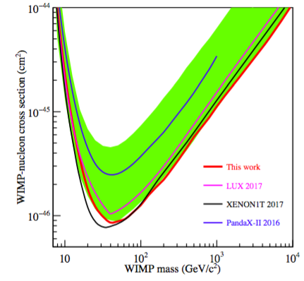
PandaX-II取数运行
PandaX-II (500kg级)，继续成功运行; 19.1+79.6+77.1天Run8,9,10; 没有发现暗物质,但取得了世界领先乃至最好的结果。
过去一年取得了不少重要阶段性成果
  ER/NR刻度；精馏除Kr/T;
  WIMP自旋无关结果发表
  自旋相关结果发表
  Axion结果
  Inelestic 结果
  Dark Photon结果
上述成功经验，为下一步运行和升级计划打下坚实基础！

Slide 11
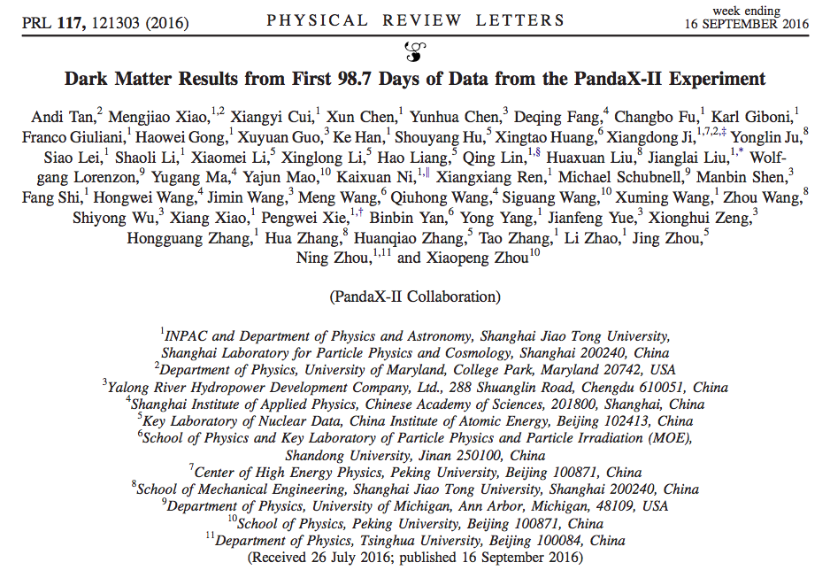
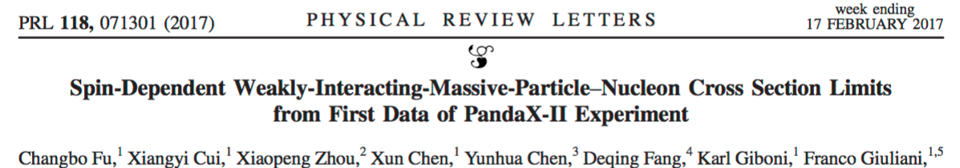
PRL，PRL，and PRL
  首个WIMP自旋无关结果发表为PRL封面文章
  WIMP自旋相关PRL发表
  新的WIMP自旋无关结果近期被PRL接受

Slide 12
课题2：用于暗物质探测与中微子性质研究的200公斤级气体探测器研发

Slide 13
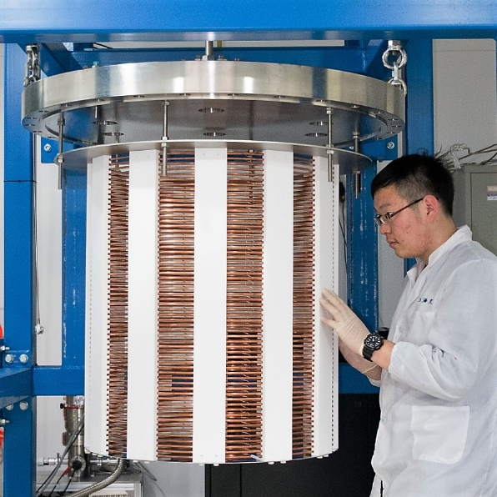
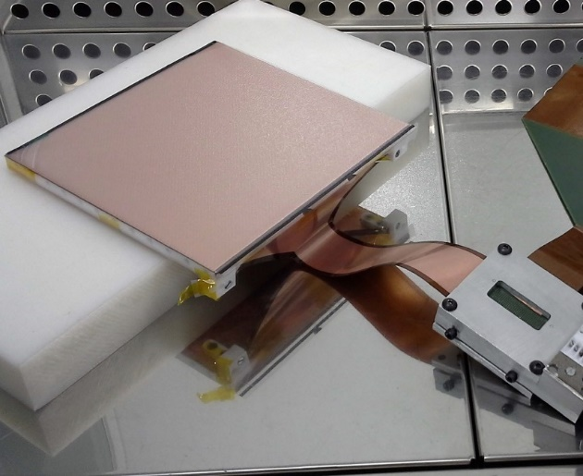
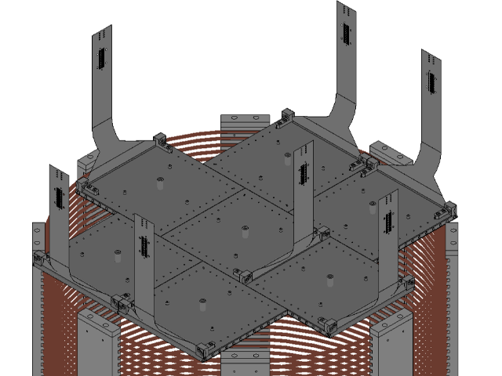
气氙原型探测器
建成了20公斤级高压气体氙TPC
逐步增加读出平面MicroMegas的覆盖面积
5个大气压Xe+TMA(1%)运行良好
TPC中的²⁴¹Am放射源成像

Slide 14
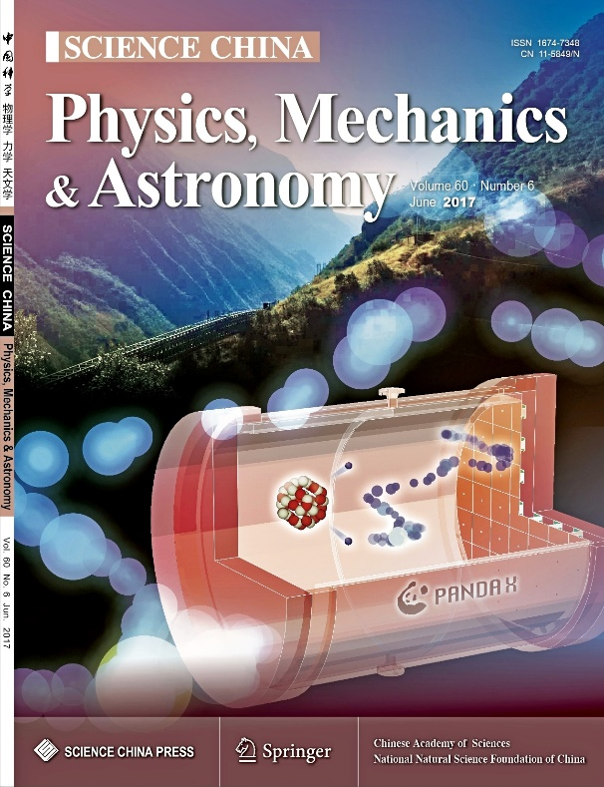
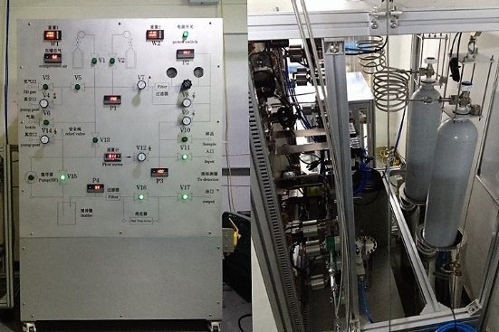
气氙概念设计报告
完成了200公斤高压气氙探测器的概念设计
利用蒙特卡洛模拟确认了粒子径迹对于压低本底的重要作用（40倍）
高压气体循环与提纯系统已经建成并应用到原型探测器上。

Slide 15
课题4：吨级液氩暗物质探测器技术研发

Slide 16
液氩探测器硬件进展
吨级液氩杜瓦目前详细工程图已经完成，已经签订加工合同
TPB真空镀膜装置机械加工接近完成
同时开展了
  氩气纯化过程的量化测量
  漂移电子寿命测量实验设计
  Kr⁸³标定用放射源研究
  8寸低温PMT性能初步测量

Slide 17
吨级液氩探测器模拟
Geant4探测器模拟结果表明：采用42只8寸PMT球状均匀排列，内部直径60cm的液氩为探测器灵敏物质。
光阴极覆盖率70%，滨松公司8寸低温PMT量子效率12%。
在内部PTFE表面和PMT外表面均镀上TPB波长位移剂时，可以获得设计值4.4pe/keV光产额。
Geat4模拟几何示意图，绿色为光电倍增管，白色为PTFE支撑结构，整体置于液氩中

Slide 18
课题3：用于暗物质探测等实验的低本底电子学系统研发

Slide 19
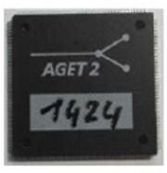
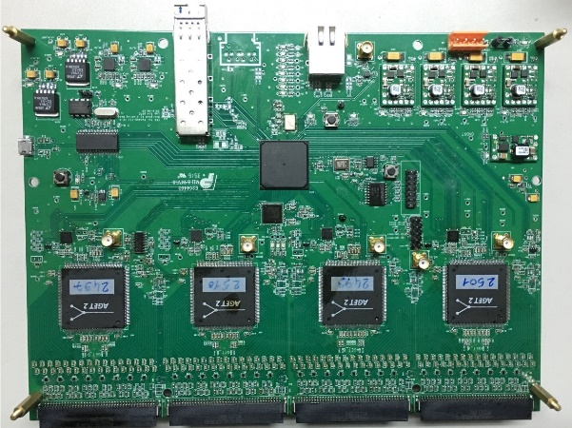
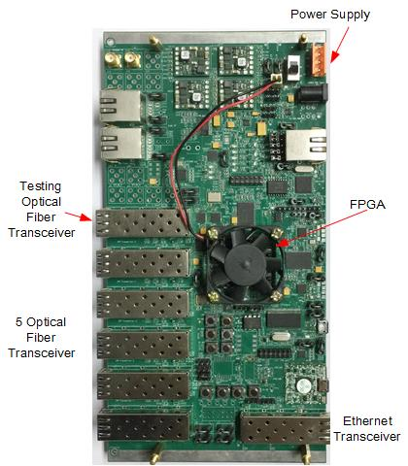
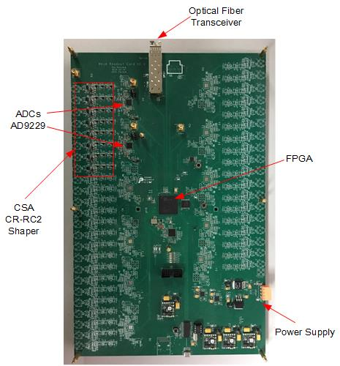
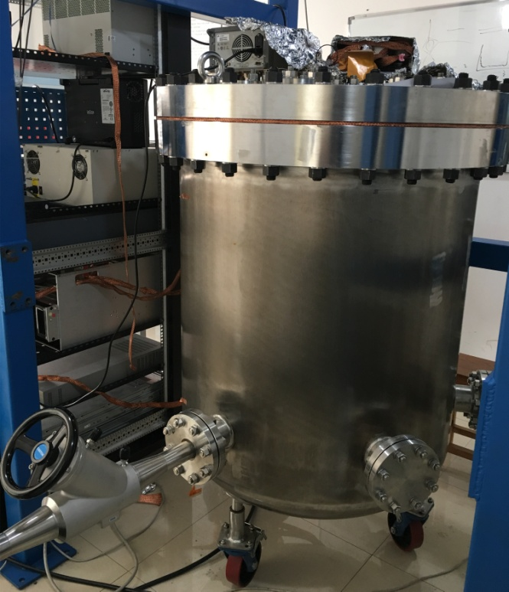
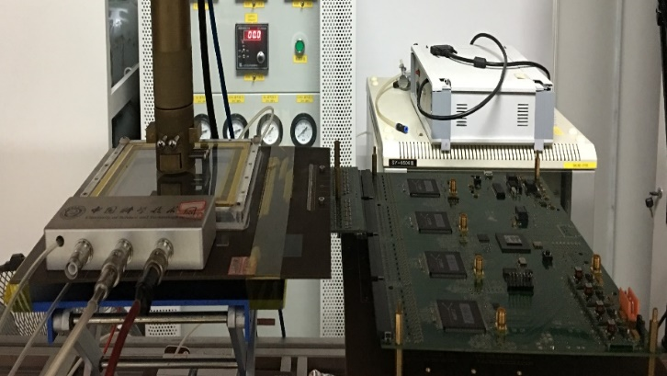
气氙TPC读出方向
ASIC芯片选型
电子学系统设计
  前端读出板
  丝网读出板
  数据获取板
  ……
电子学性能测试
  实验室测试
  探测器联调
原型小系统设计和联调

Slide 20
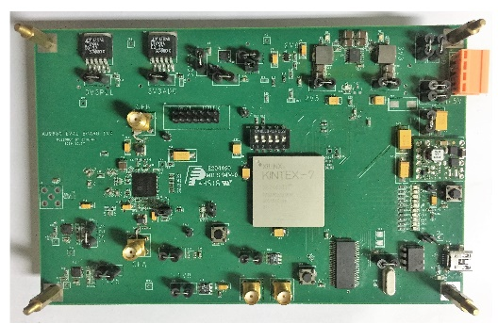
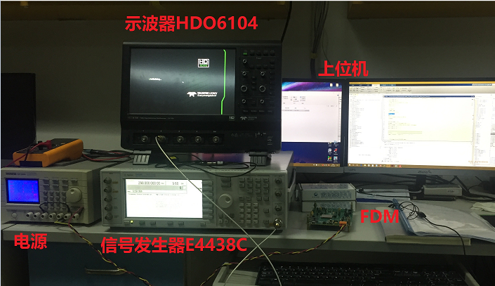
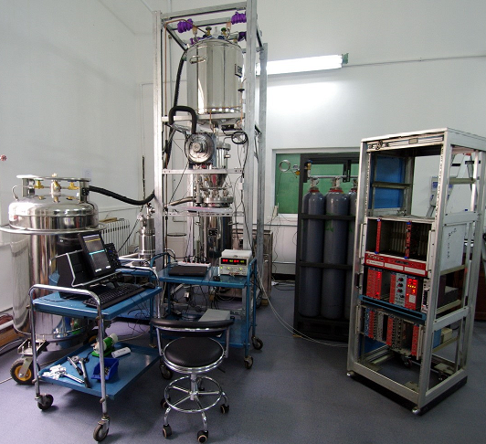
液氩探测器读出方向
波形数字化芯片选型
  14bit@1GSPS双通道AD9680
电子学系统设计
  前放
  前端数字化模块
  时钟及触发处理模块
  ……
波形数字化原型模块性能测试
  实验室测试
  探测器联调

Slide 21
科研产出
博士论文两篇
  上海交通大学，王旭明
  中国科学技术大学，董家宁
发表文章6篇，其中PRL 2篇(已正式发表)
邀请报告20+次，其中国际会议10+次，大会报告7次
  PANIC
  Lepton & Photon
  IDM
  EPS-HEP
  Gordon Conferences
  TeVPA
  Pheno

Slide 22
下一阶段的工作
PandaX-II将持续运行至XX，并发表最终的物理结果
同时我们将积极展开基于PandaX-II的更广泛的物理分析，充分挖掘PandaX-II的物理潜力。
PandaX-III探测器的工程设计将进一步细化200公斤级探测器的技术指标，同时我们将继续开展低本底材料的筛选。
气氙电子学将完成和探测器与后端电子学的联调，并开始低本底电子学的选材和生产。
液氩电子学将开展前置放大器及各个模块的设计。
完成大液氩杜瓦的加工及验收，联合测试制冷系统的性能。开展TPB镀膜工作。

Slide 23
总结
PandaX-II探测器在项目开始的1年多时间内连续取得了暗物质探测的最好极限。它在今后的运行有希望发现暗物质或将暗物质探测极限推到更低。
气体、液氩探测技术和相关的电子学研究将为中国和世界的暗物质实验打开新的窗口。在过去一年，各个方向都取得了阶段性的进展。
本项目的实施是把自然条件最优越的中国锦屏地下实验室（大科学装置基地）建设成世界级地下实验室并产生世界级成果的关键步骤。

Slide 24
谢谢！

